Slide 1
第四章 语法制导的翻译(2)
编 译 原 理
中国海洋大学 计算机系 王欣捷
wangxinjie@ouc.edu.cn

Slide 2
上次课回顾
语法制导定义：上下文无关文法的扩展，每个文法符号多了一组属性，每个产生式多了一组语义规则
语法制导定义形式：
基础文法
每个文法符号有一组属性
每个文法产生式A → α有一组形式为b = f(c₁, c₂, …, c_{k} )的语义规则

Slide 3
上次课回顾
语法制导定义的例子：简单台式计算器
产 生 式 | 语 义 规 则
L → E n | print (E.val)
E → E₁ + T | E.val = E₁ .val + T.val
E → T | E.val = T.val
T → T₁ * F | T.val = T₁.val * F.val
T → F | T.val = F.val
F→ (E) | F.val = E.val
F → digit | F.val = digit.lexval

Slide 4
上次课回顾
综合属性和继承属性
如果b是A的属性，c₁ , c₂ , …, c_{k} 是产生式右部文法符号的属性或A的其它属性，则b叫做A的综合属性。
如果b是产生式右部某个文法符号X的属性， c₁ , c₂ , …, c_{k} 是A的属性或产生式右部文法符号的属性，则b叫做X的继承属性。

Slide 5
上次课回顾
S属性定义：仅仅使用综合属性的语法制导定义
S属性定义可以由下而上计算属性的值。
注释分析树：结点的属性值都标注出来的分析树。
计算结点属性值的过程叫做注释（加注）或修饰。
S属性定义中，分析树各结点综合属性的计算可以自下而上地完成

Slide 6
上次课回顾
注释分析树的例子： 8+5*2 n
L
n
E.val = 18
E.val = 8
+
T.val = 10
T.val = 8
T.val = 5
*
F.val = 2
F.val = 8
F.val = 5
digit.lexval = 2
digit.lexval = 8
digit.lexval = 5

Slide 7
上次课回顾
语法制导定义并未规定属性的计算次序（即语义规则的执行顺序）。
如何确定属性的计算次序？（理论上的方法——分析树方法）
构造输入的分析树
构造属性依赖图
对依赖图上的结点进行拓扑排序
按拓扑排序的次序计算属性

Slide 8
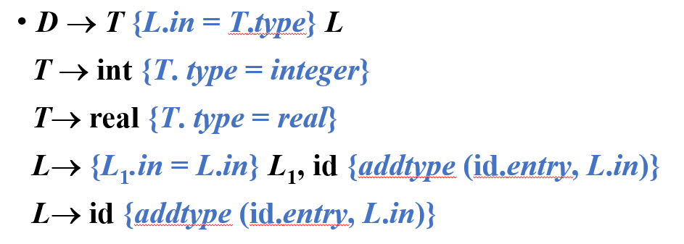
上次课回顾
产 生 式 | 语 义 规 则
D → TL | L.in = T.type
T→ int | T. type = integer
T→ real | T. type = real
L→ L₁, id | L₁.in = L.in; addtype (id.entry, L.in )
L→ id | addtype (id.entry, L.in )
语法制导
定义
（SDD）
（抽象）
S属性的自下而上计算（LR）
语法制导
翻译方案
（SDT）
L属性的自上而下计算（LL）
L属性的自下而上计算*
（具体）

Slide 9
本次课内容
4.2 S属性定义的自下而上计算
4.2.1 语法树
4.2.2 构造语法树的语法制导定义
4.2.3 S属性的自下而上计算
4.3 L属性定义的自上而下计算
4.3.1 L属性定义
4.3.2 翻译方案
4.3.3* 预测翻译器的设计
4.3.4* 用综合属性代替继承属性
4.4* L属性定义的自下而上计算
4.4.1* 删除翻译方案中嵌入的动作
4.4.2* 分析栈上的继承属性
4.4.3* 模拟继承属性的计算

Slide 10
4.2 S属性定义的自下而上计算
下面开始讨论如何用语法制导定义实现属性的计算。
S属性定义：仅仅使用综合属性的语法制导定义
本节以构造抽象语法树为例，来熟悉S属性定义，并研究如何在自下而上的分析过程中完成属性计算。

Slide 11
4.2.1 抽象语法树
抽象语法树是分析树的浓缩表示：算符和关键字是作为内部结点，单非产生式（右部只有一个非终结符的产生式）链可能消失。
抽象语法树是一种中间表示，允许把翻译从分析中分离，形成先分析后翻译的方式。
抽象语法树的例子：
if-then-else
+
8
*
B
S₁
S₂
5
2

Slide 12
4.2.2 构造抽象语法树的语法制导定义
下面给出构造表达式抽象语法树的语法制导定义。
数据结构：抽象语法树的结点可以用有若干域的记录实现
算符结点：算符域（结点标记），2个运算对象域（存放指向运算对象的指针）
基本运算对象结点：运算对象类别域，运算对象的值

Slide 13
4.2.2 构造抽象语法树的语法制导定义
语义规则中的函数：（它们都返回结点指针）
mkLeaf(id, entry)：建立标记为id的标识符结点；结点另有一个域，其值为entry，表示符号表中该标识符条目的指针。
mkLeaf(num, val)：建立标记为num的整数结点；结点另有一个域，其值为val，它是该整数的值。
mkNode(op, left, right)：建立标记为op的算符结点；结点另有两个域，其值分别等于left和right，它们是该结点的左右子树的指针。
E，T，F的综合属性nptr用来表示结点指针，指向该非终结符推出的表达式对应的抽象语法树的根结点。

Slide 14
4.2.2 构造抽象语法树的语法制导定义
产 生 式 | 语 义 规 则
E → E₁ + T | E.nptr = mknode( ‘+’, E₁.nptr, T.nptr)
E → T | E.nptr = T.nptr
T → T₁*F | T.nptr = mknode( ‘*’, T₁.nptr, F.nptr)
T → F | T.nptr = F.nptr
F → (E) | F.nptr = E.nptr
F → id | F.nptr = mkleaf (id, id.entry)
F → num | F.nptr = mkleaf (num, num.val)
回忆一下id+id*id的SLR分析过程？

Slide 15
4.2.2 构造抽象语法树的语法制导定义
栈 | 输 入 | 动 作
0 | id + id ∗ id $ | 移进
0 id 5 | + id ∗ id $ | 按F → id归约
0 F 3 | + id ∗ id $ | 按T → F归约
0 T 2 | + id ∗ id $ | 按E → T归约
0 E 1 | + id ∗ id $ | 移进
0 E 1 + 6 | id ∗ id $ | 移进
0 E 1 + 6 id 5 | ∗ id $ | 按F → id归约
0 E 1 + 6 F 3 | ∗ id $ | 按T → F归约
0 E 1 + 6 T 9 | ∗ id $ | 移进

Slide 16
4.2.2 构造抽象语法树的语法制导定义
栈 | 输 入 | 动 作
0 E 1 + 6 T 9 | ∗ id $ | 移进
0 E 1 + 6 T 9 * 7 | id $ | 移进
0 E 1 + 6 T 9 * 7 id 5 | $ | 移进
0 E 1 + 6 T 9 * 7 F 10 | $ | 按F → id归约
0 E 1 + 6 T 9 | $ | 按T → T * F归约
0 E 1 | $ | 按E → E * T归约
0 E 1 | $ | 接受

Slide 17
4.2.2 构造抽象语法树的语法制导定义
a+5*b的语法树的构造
E.nptr
E.nptr
+
T.nptr
T.nptr
T.nptr
*
F.nptr
+
F.nptr
F.nptr
id
id
num
*
id
num 5
id
指向符号表中a的入口
指向符号表中b的入口

Slide 18
4.2.2 构造抽象语法树的语法制导定义
a+5*b的语法树的构造
E.nptr
E.nptr
+
T.nptr
T.nptr
T.nptr
*
F.nptr
+
F.nptr
F.nptr
id
id
num
*
id
num 5
id
指向符号表中a的入口
指向符号表中b的入口

Slide 19
4.2.2 构造抽象语法树的语法制导定义
a+5*b的语法树的构造
E.nptr
E.nptr
+
T.nptr
T.nptr
T.nptr
*
F.nptr
+
F.nptr
F.nptr
id
id
num
*
id
num 5
id
指向符号表中a的入口
指向符号表中b的入口

Slide 20
4.2.2 构造抽象语法树的语法制导定义
a+5*b的语法树的构造
E.nptr
E.nptr
+
T.nptr
T.nptr
T.nptr
*
F.nptr
+
F.nptr
F.nptr
id
id
num
*
id
num 5
id
指向符号表中a的入口
指向符号表中b的入口

Slide 21
4.2.2 构造抽象语法树的语法制导定义
a+5*b的语法树的构造
E.nptr
E.nptr
+
T.nptr
T.nptr
T.nptr
*
F.nptr
+
F.nptr
F.nptr
id
id
num
*
id
num 5
id
指向符号表中a的入口
指向符号表中b的入口

Slide 22
4.2.2 构造抽象语法树的语法制导定义
a+5*b的语法树的构造
E.nptr
E.nptr
+
T.nptr
T.nptr
T.nptr
*
F.nptr
+
F.nptr
F.nptr
id
id
num
*
id
num 5
id
指向符号表中a的入口
指向符号表中b的入口

Slide 23
4.2.2 构造抽象语法树的语法制导定义
a+5*b的语法树的构造
E.nptr
E.nptr
+
T.nptr
T.nptr
T.nptr
*
F.nptr
+
F.nptr
F.nptr
id
id
num
*
id
num 5
id
指向符号表中a的入口
指向符号表中b的入口

Slide 24
4.2.2 构造抽象语法树的语法制导定义
a+5*b的语法树的构造
E.nptr
E.nptr
+
T.nptr
T.nptr
T.nptr
*
F.nptr
+
F.nptr
F.nptr
id
id
num
*
id
num 5
id
指向符号表中a的入口
指向符号表中b的入口

Slide 25
4.2.2 构造抽象语法树的语法制导定义
a+5*b的语法树的构造
E.nptr
E.nptr
+
T.nptr
T.nptr
T.nptr
*
F.nptr
+
F.nptr
F.nptr
id
id
num
*
id
num 5
id
指向符号表中a的入口
指向符号表中b的入口

Slide 26
4.2.3 S属性定义的自下而上计算
综合属性可以由自下而上的分析器在分析输入的同时完成计算。
分析器可以把文法符号的综合属性放在栈中，每当归约时，根据出现在栈顶的产生式右部符号的属性来计算左部符号的综合属性。
可以通过修改LR分析器的栈使之在分析的同时计算属性。

Slide 27
4.2.3 S属性定义的自下而上计算
将LR分析器增加一个域来保存综合属性值（为直观，用文法符号代替状态）
. . . | . . .
Z | Z. z
Y | Y. y
X | X.x
. . . | . . .
若产生式A →XYZ的语义规则是
A.a = f (X.x, Y.y, Z.z)，
那么归约后：
top
. . . | . . .
A | A.a
. . . | . . .
top
栈 state val

Slide 28
4.2.3 S属性定义的自下而上计算
台式计算器的语法制导定义改成栈操作代码
n代表换行符
产 生 式 | 语 义 规 则
L → E n | print (E.val)
E → E₁ + T | E.val =E₁ .val +T.val
E → T | E.val = T.val
T → T₁ * F | T.val = T₁.val * F.val
T → F | T.val = F.val
F→ (E) | F.val = E.val
F → digit | F.val = digit.lexval
. . . | . . .
Z | Z. z
Y | Y. y
X | X.x
. . . | . . .
top
栈 state val

Slide 29
4.2.3 S属性定义的自下而上计算
台式计算器的语法制导定义改成栈操作代码
产 生 式 | 代 码 段
L → E n | print (E.val)
E → E₁ + T | E.val =E₁ .val +T.val
E → T | E.val = T.val
T → T₁ * F | T.val = T₁.val * F.val
T → F | T.val = F.val
F→ (E) | F.val = E.val
F → digit | F.val = digit.lexval
. . . | . . .
n
E | E.val
. . . | . . .
top
栈 state val

Slide 30
4.2.3 S属性定义的自下而上计算
台式计算器的语法制导定义改成栈操作代码
产 生 式 | 代 码 段
L → E n | print (stack [ top−1].val)
E → E₁ + T | E.val =E₁ .val +T.val
E → T | E.val = T.val
T → T₁ * F | T.val = T₁.val * F.val
T → F | T.val = F.val
F→ (E) | F.val = E.val
F → digit | F.val = digit.lexval
. . . | . . .
n
E | E.val
. . . | . . .
top
栈 state val

Slide 31
4.2.3 S属性定义的自下而上计算
台式计算器的语法制导定义改成栈操作代码
产 生 式 | 代 码 段
L → E n | print (stack [ top−1].val)
E → E₁ + T | stack[top −2 ]. val = stack[top −2]. val +stack[top].val
E → T | E.val = T.val
T → T₁ * F | T.val = T₁.val * F.val
T → F | T.val = F.val
F→ (E) | F.val = E.val
F → digit | F.val = digit.lexval
. . . | . . .
T | T. val
+ | +
E₁ | E₁.val
. . . | . . .
top
栈 state val

Slide 32
4.2.3 S属性定义的自下而上计算
台式计算器的语法制导定义改成栈操作代码
产 生 式 | 代 码 段
L → E n | print (stack [ top−1].val)
E → E₁ + T | stack[top −2 ]. val = stack[top −2]. val +stack[top].val
E → T
T → T₁ * F | T.val = T₁.val * F.val
T → F | T.val = F.val
F→ (E) | F.val = E.val
F → digit | F.val = digit.lexval
. . . | . . .
T | T.val
. . . | . . .
top
栈 state val

Slide 33
4.2.3 S属性定义的自下而上计算
台式计算器的语法制导定义改成栈操作代码
产 生 式 | 代 码 段
L → E n | print (stack [ top−1].val)
E → E₁ + T | stack[top −2 ]. val = stack[top −2]. val +stack[top].val
E → T
T → T₁ * F | stack[top −2 ]. val = stack[top −2]. val ×stack[top].val
T → F | T.val = F.val
F→ (E) | F.val = E.val
F → digit | F.val = digit.lexval
. . . | . . .
F | F.val
* | *
T₁ | T₁.val
. . . | . . .
top
栈 state val

Slide 34
4.2.3 S属性定义的自下而上计算
台式计算器的语法制导定义改成栈操作代码
产 生 式 | 代 码 段
L → E n | print (stack [ top−1].val)
E → E₁ + T | stack[top −2 ]. val = stack[top −2]. val +stack[top].val
E → T
T → T₁ * F | stack[top −2 ]. val = stack[top −2]. val ×stack[top].val
T → F
F→ (E) | F.val = E.val
F → digit | F.val = digit.lexval
. . . | . . .
F | F.val
. . . | . . .
top
栈 state val

Slide 35
4.2.3 S属性定义的自下而上计算
台式计算器的语法制导定义改成栈操作代码
产 生 式 | 代 码 段
L → E n | print (stack [ top−1].val)
E → E₁ + T | stack[top −2 ]. val = stack[top −2]. val +stack[top].val
E → T
T → T₁ * F | stack[top −2 ]. val = stack[top −2]. val ×stack[top].val
T → F
F→ (E) | stack[top−2].val = stack [top −1].val
F → digit | F.val = digit.lexval
. . . | . . .
)
E | E.val
(
. . . | . . .
top
栈 state val

Slide 36
4.2.3 S属性定义的自下而上计算
台式计算器的语法制导定义改成栈操作代码
产 生 式 | 代 码 段
L → E n | print (stack [ top−1].val)
E → E₁ + T | stack[top −2 ]. val = stack[top −2]. val +stack[top].val
E → T
T → T₁ * F | stack[top −2 ]. val = stack[top −2]. val ×stack[top].val
T → F
F→ (E) | stack[top−2].val = stack [top −1].val
F → digit
. . . | . . .
digit | digit. lexval
. . . | . . .
top
栈 state val

Slide 37
4.2.3 S属性定义的自下而上计算
翻译器面临8+5*2n时的动作
输入
state
val
所用产生式
8+5*2n
-
-
+5*2n
8
8
+5*2n
F
8
F
→
digit
+5*2n
T
8
T
→
F
+5*2n
E
8
E
→
T
5*2n
E
+
8+
*2n
E
+5
8+5
*2n
E
+
F
8+5
F
→
digit

Slide 38
4.2.3 S属性定义的自下而上计算
翻译器面临8+5*2n时的动作
输入
state
val
所用产生式
*2n
E
+
T
8+5
T
→
F
2n
E
+
T*
8+5*
n
E
+
T*
2
8+5*2
n
E
+
T*F
8+5*2
F
→
digit
n
E
+
T
8+10
T
→
T
*
F
n
E
18
E
→
E
+
T
E
n
18
-
L
18
L
→
E
n
Notes:
注意：本节实际上揭示了3.7节介绍的Yacc的语义动作的实现方法，对今后使用Yacc和类似的生成器会有很大帮助。
S属性的计算结果要看你的目的是什么
如果是为一个计算器编写语义，那么输出的S属性定义通常是每一步的计算过程，或干脆只输出最终表达式计算结果
如果是为一个编程语言编写语义，那么输出的S属性定义通常是一棵抽象语法树或语法分析树

Slide 39
4.2.3 S属性定义的自下而上计算
prog : prog expln
| expln
;
expln : expr ENTER {printf("\nThe value of the expression is %lf.\n", $1);}
;
expr : expr PLUS term {$$ = $1 + $3;}
| expr MINUS term {$$ = $1 - $3;}
| term
;
term : term TIMES factor {$$ = $1 * $3;}
| term DIVIDE factor {$$ = $1 / $3;}
| factor
;
factor : LPAREN expr RPAREN {$$ = $2;}
| MINUS factor {$$ = - $2;}
| NUM {$$ = $1;}
;
实验5的示例代码
calculator0是一个用语义
计算表达式结果的例子

Slide 40
4.2.3 S属性定义的自下而上计算
/* 文法：program--> PROGRAM ID; vardec BEGIN stmts END.
* vardec--> VAR declist
* declist--> ID:INTEGER;
* stmts--> ID := exp
* exp--> INT */
program: PROGRAM ID SEMICOLON vardec BEGINN stmts END PERIOD
{program = A_Prog($2, $4, $6);}
;
vardec: VAR declist {$$ = $2;}
;
declist: ID COLON INTEGER SEMICOLON
{$$ = A_DecList(A_VarDec(A_VarList(A_Id($1), NULL), T_int), NULL);}
;
stmts: ID ASSIGN exp
{$$ = A_StmList(A_Assign(A_Id($1), $3), NULL);}
;
exp: INT {$$ = A_IntExp($1);}
;
实验8的示例代码
Parser1是一个用语义
构造语法分析树的例子
（不是抽象语法树）

Slide 41
4.3 L属性定义的自上而下计算
边分析边翻译的方式能否用于继承属性？
属性的计算次序一定受分析方法所限定的分析树结点建立次序的限制
无论是自上而下还是自下而上的分析，分析树的结点总是自左向右生成
如果属性信息是自左向右流动，那么就有可能在分析的同时完成属性计算
本节用这种方法确定L属性定义，L表示左，因为属性信息自左向右流。

Slide 42
4.3.1 L属性定义
L属性定义：如果每个产生式A →X₁ X₂ … X_{n} 的每条语义规则计算的属性是A的综合属性；或者是X_{j} 的继承属性，1 ≤ j ≤ n, 但它仅依赖：
该产生式中X_{j}左边符号X₁, X₂, …, X_{j-1}的属性；
A的继承属性
S属性定义属于L属性定义

Slide 43
4.3.1 L属性定义
例：变量类型声明的语法制导定义是L属性定义
产 生 式 | 语 义 规 则
D → TL | L.in = T.type
T→ int | T. type = integer
T→ real | T. type = real
L→ L₁, id | L₁.in = L.in; addtype (id.entry, L.in )
L→ id | addtype (id.entry, L.in )

Slide 44
4.3.1 L属性定义
由上例可知，如果语义规则都在归约时执行会出现问题： L.in = T.type
D → TL L.in = T.type
L→ L₁, id L₁.in = L.in;
addtype (id.entry, L.in )
由此可知，需要考虑语义规则执行时机，以及反映语义规则执行时机的描述方法。下一节介绍的翻译方案就是这样一种描述方法。

Slide 45
4.3.2 翻译方案
语法制导翻译方案和语法制导定义的不同之处：语义动作（注意，在此不叫语义规则）放在括号{}内，可以插在产生式右部的任何地方，以表达动作的执行时机。
A→α {action} β
可以把语义动作想象成一个文法符号，在分析过程中对该符号进行推导（或归约）的时候，就是该语义动作执行的时候。
A→α M β

Slide 46
4.3.2 翻译方案
D → T {L.in = T.type} L
T → int {T. type = integer}
T→ real {T. type = real}
L→ {L₁.in = L.in} L₁, id {addtype (id.entry, L.in)}
L→ id {addtype (id.entry, L.in)}
例如输入为：int id, id
D ⇒ T {L.in = T.type} L
⇒ int {T. type = integer} {L.in = T.type} L
⇒ int {T. type = integer} {L.in = T.type} {L₁.in = L.in} L₁, id {addtype (id.entry, L.in)}
⇒ int {T. type = integer} {L.in = T.type} {L₁.in = L.in} id {addtype (id.entry, L.in)}, id {addtype (id.entry, L.in)}

Slide 47
4.3.2 翻译方案
例：把有加和减的中缀表达式翻译成后缀表达式
如果输入是8+5 −2，则输出是8 5 + 2 −
E → T R T + T + T + …
R → addop T {print (addop.lexeme)} R₁ | ε
T → num {print (num.val)}
Notes:
用该例子说明什么是翻译方案。
解释翻译方案的含义，说明为什么语义动作要插入在那个位置。
说明语义动作可以认为相当于一个文法符号，对文法符号进行推导（或归约）时就是执行语义动作时。

Slide 48
4.3.2 翻译方案
例：把有加和减的中缀表达式翻译成后缀表达式
如果输入是8+5 −2，则输出是8 5 + 2 −
E → T R T + T + T + …
R → addop T {print (addop.lexeme)} R₁ | ε
T → num {print (num.val)}
E ⇒ T R ⇒ num {print (8)} R
⇒ num{print (8)}addop T{print (+)}R
⇒ num{print(8)}addop num{print(5)}{print (+)}R
… {print(8)} …{print(5)}{print(+)}addop T{print(−)} R
… {print(8)} …{print(5)}{print(+)} …{print(2)}{print(−)}
Notes:
用该例子说明什么是翻译方案。
解释翻译方案的含义，说明为什么语义动作要插入在那个位置。
说明语义动作可以认为相当于一个文法符号，对文法符号进行推导（或归约）时就是执行语义动作时。
print实际是一个虚拟属性，而且是一个继承属性（但是没有那么明显），但这个例子的关键不在这里，关键在于，大家通过这个例子理解，如果把语义动作插入到非终结符前面，会有什么效果。

Slide 49
4.3.2 翻译方案
设计翻译方案时，必须保证动作在引用属性时其值已经可用。
只有综合属性时，只要将动作放在对应产生式右部末端即可得到翻译方案。
如果有继承属性，则对于L属性定义，总能构造满足下述三条限制的翻译方案
产生式右部符号的继承属性必须在先于这个符号的动作中计算（因为符号综合属性的计算有可能用到它的继承属性，必须保证此时继承属性可用）
一个动作不能引用该动作右边符号的综合属性
左部非终结符的综合属性只能在它所引用的所有属性都计算完后才能计算。计算该属性的动作通常放在产生式右部的末端。

Slide 50
4.3.2 翻译方案
L属性的自上而下计算时转换为翻译方案的规则
将计算某个非终结符A的继承属性的动作插入到产生式右部中紧靠在A的本次出现之前的位置上
将计算一个产生式左部符号的综合属性的动作放在这个产生式右部的最右端

Slide 51
4.3.2 翻译方案
例：数学排版语言EQN
E sub 1 .val
S → B
B → B₁ B₂
B → B₁ sub B₂
B → text
E
.val
1

Slide 52
4.3.2 翻译方案
例：数学排版语言EQN
E sub 1 .val
E
.val
1
产 生 式 | 语 义 规 则
S → B | B.ps = 10; S.ht = B.ht
B → B₁ B₂ | B₁.ps = B.ps; B₂.ps = B.ps; B.ht = max(B₁.ht, B₂.ht )
B → B₁ sub B₂ | B₁.ps = B.ps; B₂.ps = shrink(B.ps); B.ht = disp (B₁.ht, B₂.ht )
B → text | B.ht = text.h × B.ps

Slide 53
4.3.2 翻译方案
上述L属性定义定义编排单元大小和高度。
继承属性B.ps表示点的大小，它会影响公式高度。
综合属性text.h，B.ht和S.ht表示高度。

Slide 54
4.3.2 翻译方案
例：数学排版语言EQN
S → {B.ps = 10 }
B {S.ht = B.ht }
B → {B₁.ps = B.ps }
B₁ {B₂.ps = B.ps }
B₂ {B.ht = max(B₁.ht, B₂.ht ) }
B → { B₁.ps =B.ps }
B₁
sub { B₂.ps = shrink(B.ps) }
B₂ {B.ht = disp (B₁.ht, B₂.ht ) }
B → text {B.ht = text.h × B.ps }
Notes:
说明该翻译方案为何能顺利完成属性的计算。

Slide 55
4.3.2 翻译方案
L属性定义的翻译方案可以在自上而下的分析过程中同时翻译，也就是说，可以在预测分析的过程中同时进行翻译。
进行预测分析必须消除文法的左递归，而消除文法左递归可能引起继承属性的出现。

Slide 56
4.3.2 翻译方案
例：左递归的消除引起继承属性
产 生 式 | 语 义 规 则
E → E₁ + T | E.nptr = mknode( ‘+’, E₁.nptr, T.nptr)
E → T | E.nptr = T.nptr
T → T₁*F | T.nptr = mknode( ‘*’, T₁.nptr, F.nptr)
T → F | T.nptr = F.nptr
F → (E) | F.nptr = E.nptr
F → id | F.nptr = mkleaf (id, id.entry)
F → num | F.nptr = mkleaf (num, num.val)

Slide 57
4.3.2 翻译方案
E → T {R.i = T.nptr} T + T + T + …
R {E.nptr = R.s}
R → +
T {R₁.i = mknode ( ‘+’, R.i, T.nptr)}
R₁ {R.s = R₁.s}
R → ε {R.s = R.i }
T → F {W.i = F.nptr} F * F * F * …
W {T.nptr = W.s}
W → *
F {W₁.i = mknode ( ‘*’, W.i, F.nptr)}
W₁ {W.s = W₁.s}
W → ε {W.s = W.i }
…
Notes:
R.i表示指向R左边的全部抽象语法树的指针。（不包含R）
R.S表示指向到R为止，左边全部的抽象语法树的指针（包含R）

Slide 58
4.3.2 翻译方案
E → T {R.i = T.nptr} T + T + T + …
R {E.nptr = R.s}
R → +
T {R₁.i = mknode ( ‘+’, R.i, T.nptr)}
R₁ {R.s = R₁.s}
R → ε {R.s = R.i }
T → F {W.i = F.nptr} F * F * F * …
W {T.nptr = W.s}
W → *
F {W₁.i = mknode ( ‘*’, W.i, F.nptr)}
W₁ {W.s = W₁.s}
W → ε {W.s = W.i }
…
表达式文法
构造语法树的翻译方案
Notes:
R.i表示指向R左边的全部表达式的抽象语法树的指针。（不包含R）
R.S表示指向到R为止，包括R在内，左边全部表达式的抽象语法树的指针（包含R）
W.i表示在一个项T(即F*F*F…)内，指向W左边全部项的抽象语法树的指针（不含W）
W.S表示在一个项T内，指向W及W左边全部项的抽象语法树的指针（包含W）

Slide 59
4.3.2 翻译方案
a * 5 * b
T
图中略去了E ⇒ TR ⇒ T 部分，
省略了上面两个W的s属性，
以及T的nptr属性
i W
F.nptr
id
*
F.nptr
i W
num
F.nptr
*
i W s
id
ε
*
*
id
指向符号表中b的入口
id
num 5
指向符号表中a的入口

Slide 60
4.3.2 翻译方案
消除左递归（从左递归变成右递归）为什么会出现继承属性？
上述例子中的左递归文法属性信息（语法树结点指针）的流动方向和归约方向一致（都是从左向右），因此一般只用综合属性就可以。
消除左递归后，属性信息还是从左向右流动，但归约变为从右向左进行，这种不一致导致继承属性的出现。（不使用继承属性无法正常进行属性信息的传递）

Slide 61
4.3.3* 预测翻译器的设计
LL(1)文法的语法分析使用自上而下的预测分析器，而由于消除了左递归，有可能引起继承属性，从而使其语法制导定义为L属性定义。
因此有必要讨论如何在预测分析的同时计算L属性定义，即预测翻译器。
本节把预测分析器的构造方法推广到翻译方案的实现

Slide 62
4.3.3* 预测翻译器的设计
构造语法制导的预测翻译器算法：
为每个非终结符A构造一个函数：A的继承属性为函数的形参，A的综合属性为函数的返回值，A的函数还为A产生式中其它每个文法符号的每个属性声明局部变量。
A函数的代码骨架和预测分析器一致
按照翻译方案的顺序构造代码，属性的值都保存在为其声明的变量中。

Slide 63
4.3.3* 预测翻译器的设计
例：产生式R → +TR | ε 的预测分析过程
void R( ){
if (lookahead == ‘+’) {
match ( ‘+’ ); T( ); R( );
}
else {/* 什么也不做 */};
}
为了简化过程，这里假定没有出错的情况
Notes:
注意这里假定了没有出错的情况，为了简化过程。

Slide 64
4.3.3* 预测翻译器的设计
产生式R → +TR | ε的翻译方案节选
R → +
T {R₁.i = mknode ( ‘+’, R.i, T.nptr)}
R₁ {R.s = R₁.s}
R → ε {R.s = R.i }

Slide 65
4.3.3* 预测翻译器的设计
为每个非终结符构造的函数的原型如下：
syntaxTreeNode * R(SyntaxTreeNode * i)
syntaxTreeNode * T()

Slide 66
4.3.3* 预测翻译器的设计
R → +
T {R₁.i = mknode ( ‘+’, R.i, T.nptr)}
R₁ {R.s = R₁.s}
R → ε {R.s = R.i }
syntaxTreeNode * R (syntaxTreeNode * i ) {
syntaxTreeNode * nptr , i1, s1, s;
char addoplexeme;
if (lookahead == ‘+’) /* 产生式 R → +T R */
addoplexeme = lexval;
match( ‘+’ );
nptr = T( );
i1 = mkNode (addoplexme, i , nptr) ;
s1 = R (i1 );
s = s1;
} else s = i; /* 产生式 R → ε */
return s;
}
R : i, s
T : nptr
+ : addoplexeme

Slide 67
4.3.4* 用综合属性代替继承属性
从前面的例子我们得知，改变文法可能会引入继承属性。同样，改变文法有时也可以避免使用继承属性。
当需要构造只允许综合属性的翻译方案时，可以使用这种方法。

Slide 68
4.3.4* 用综合属性代替继承属性
例：描述Pascal变量声明的文法
D → L : T
T → integer | char
L → L, id | id
该文法写出的传播类型信息（将类型信息填入符号表）的语法制导定义不可能只含有综合属性，甚至也不可能是L属性定义。

Slide 69
4.3.4* 用综合属性代替继承属性
Pascal声明中，类型信息是从右向左流动的，但是该文法设计成从左向右归约，方向不一致，因此不可能在分析期间完成把类型信息填入符号表的计算。

Slide 70
4.3.4* 用综合属性代替继承属性
例：描述Pascal变量声明的文法
重新构造文法解决这个问题：
D → id L
L →, id L | : T
T → integer | char

Slide 71
4.3.4* 用综合属性代替继承属性
例：描述Pascal变量声明的文法
令L和T都有综合属性type
D → id L {addType(id.entry, L.type)}
L →, id L₁ {L.type=L₁.type; addType(id.entry, L₁.type)}
| : T {L.type=T.type;}
T → integer {T.type=integer;}
| char {T.type=char;}

Slide 72
4.3.4* 用综合属性代替继承属性
修改后的文法归约方向和类型信息流动的方向一致（都是从右向左），因而使得属性的计算可以在分析的同时进行。

Slide 73
4.4* L属性定义的自下而上计算
本节讨论在自下而上分析的框架中实现L属性定义的方法：
它能实现任何基于LL(1)文法的L属性定义
也能实现许多（但不是所有的）基于LR(1) 文法的L属性定义
是S属性定义自下而上分析的推广。

Slide 74
4.4* L属性定义的自下而上计算
S属性定义可以自下而上翻译，它的语义动作都可以放在产生式的右端。
L属性定义的继承属性计算需插在产生式右部的不同地方，但可以通过修改文法把这种嵌入动作都变换成只出现在产生式右端。

Slide 75
4.4* L属性定义的自下而上计算
关键：通过简单的变换，使得语义动作出现在产生式右部的末端，从而可参考S属性定义的自下而上分析进行分析。

Slide 76
4.4.1* 删除翻译方案中嵌入的动作
四种情况的变换：
嵌在产生式中间的语义动作中无继承属性，只有副作用（虚拟属性）：改为添加推出空串的标记非终结符

Slide 77
4.4.1* 删除翻译方案中嵌入的动作
例：
E → T R
R → + T {print (‘+’)}R₁ | − T {print (‘−’)}R₁ | ε
T → num {print (num.val)}
E → T R
R → + T M R₁ | − T N R₁ | ε
T → num {print (num.val)}
M → ε {print (‘+’)}
N → ε {print (‘−’)}

Slide 78
4.4.2* 分析栈上的继承属性
四种情况的变换：
嵌在产生式中间的语义动作中无继承属性，只有副作用（虚拟属性）：改为添加推出空串的标记非终结符
继承属性由简单复写规则产生，且在栈上的位置可预测：翻译方案中的语义动作只需体现综合属性，引用继承属性时到栈上预测的位置去找。
（因为此时继承属性就是为了传递一些信息，只要知道这些信息在栈上的位置，则可以直接从栈上的位置获得信息）

Slide 79
4.4.2* 分析栈上的继承属性
产生式 | 代码段
D → TL
T→ int | stack[top].val = integer
T→ real | stack[top].val = real
L→ L₁, id | addtype(stack[top].val, stack[top−3].val)
L→ id | addtype(stack[top].val, stack[top−1].val)
例 int p, q, r
D → T {L.in = T.type}
L
T→ int {T. type = integer}
T→ real {T. type = real}
L→ {L₁.in = L.in }
L₁, id {addtype (id.entry, L.in )}
L→ id {addtype (id.entry, L.in )}

Slide 80
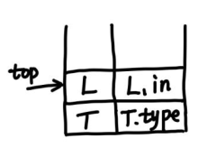
4.4.2* 分析栈上的继承属性
产生式 | 代码段
D → TL
T→ int | stack[top].val = integer
T→ real | stack[top].val = real
L→ L₁, id | addtype(stack[top].val, stack[top−3].val)
L→ id | addtype(stack[top].val, stack[top−1].val)
例 int p, q, r
D → T {L.in = T.type}
L
T→ int {T. type = integer}
T→ real {T. type = real}
L→ {L₁.in = L.in }
L₁, id {addtype (id.entry, L.in )}
L→ id {addtype (id.entry, L.in )}

Slide 81
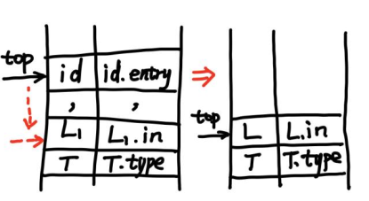
4.4.2* 分析栈上的继承属性
产生式 | 代码段
D → TL
T→ int | stack[top].val = integer
T→ real | stack[top].val = real
L→ L₁, id | addtype(stack[top].val, stack[top−3].val)
L→ id | addtype(stack[top].val, stack[top−1].val)
例 int p, q, r
D → T {L.in = T.type}
L
T→ int {T. type = integer}
T→ real {T. type = real}
L→ {L₁.in = L.in }
L₁, id {addtype (id.entry, L.in )}
L→ id {addtype (id.entry, L.in )}

Slide 82
4.4.2* 分析栈上的继承属性
产生式 | 代码段
D → TL
T→ int | stack[top].val = integer
T→ real | stack[top].val = real
L→ L₁, id | addtype(stack[top].val, stack[top−3].val)
L→ id | addtype(stack[top].val, stack[top−1].val)
例 int p, q, r
D → T {L.in = T.type}
L
T→ int {T. type = integer}
T→ real {T. type = real}
L→ {L₁.in = L.in }
L₁, id {addtype (id.entry, L.in )}
L→ id {addtype (id.entry, L.in )}

Slide 83
4.4.2* 分析栈上的继承属性
产生式 | 代码段
D → TL
T→ int | stack[top].val = integer
T→ real | stack[top].val = real
L→ L₁, id | addtype(stack[top].val, stack[top−3].val)
L→ id | addtype(stack[top].val, stack[top−1].val)
例 int p, q, r
D → T {L.in = T.type}
L
T→ int {T. type = integer}
T→ real {T. type = real}
L→ {L₁.in = L.in }
L₁, id {addtype (id.entry, L.in )}
L→ id {addtype (id.entry, L.in )}

Slide 84
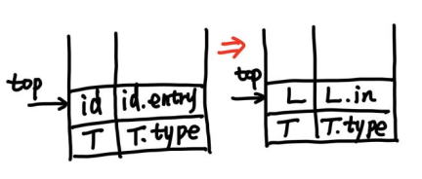
4.4.2* 分析栈上的继承属性
产生式 | 代码段
D → TL
T→ int | stack[top].val = integer
T→ real | stack[top].val = real
L→ L₁, id | addtype(stack[top].val, stack[top−3].val)
L→ id | addtype(stack[top].val, stack[top−1].val)
例 int p, q, r
D → T {L.in = T.type}
L
T→ int {T. type = integer}
T→ real {T. type = real}
L→ {L₁.in = L.in }
L₁, id {addtype (id.entry, L.in )}
L→ id {addtype (id.entry, L.in )}

Slide 85
4.4.2* 分析栈上的继承属性
四种情况的变换：
嵌在产生式中间的语义动作中无继承属性，只有副作用（虚拟属性）：改为添加推出空串的标记非终结符
继承属性由简单复写规则产生，且在栈上的位置可预测：翻译方案中的语义动作只需体现综合属性，引用继承属性时到栈上预测的位置去找。
继承属性由简单复写规则产生，但在栈上位置不可预测：通过添加标记非终结符变换成第二种情况。

Slide 86
4.4.2* 分析栈上的继承属性
属性的位置不能预测
S → aAC C.i = A.s
S → bABC C.i = A.s
C → c C.s = g(C.i)
增加标记非终结符
S → aAC C.i = A.s
S → bABMC M.i = A.s; C.i = M.s
C → c C.s = g(C.i)
M → ε M.s = M.i

Slide 87
4.4.3* 模拟继承属性的计算
四种情况的变换：
嵌在产生式中间的语义动作中无继承属性，只有副作用（虚拟属性）：改为添加推出空串的标记非终结符
继承属性由简单复写规则产生，且在栈上的位置可预测：翻译方案中的语义动作只需体现综合属性，引用继承属性时到栈上预测的位置去找。
继承属性由简单复写规则产生，但在栈上位置不可预测：通过添加标记非终结符变换成第二种情况。
继承属性是综合属性的函数：通过添加标记非终结符使对继承属性的计算变为对标记非终结符综合属性的计算，从而变成第二种或第三种情况。

Slide 88
4.4.3* 模拟继承属性的计算
继承属性是综合属性的函数
S → aAC C.i = f (A.s)
C → c C.s = g(C.i)
增加标记非终结符，把f(A.s)的计算移到对标记
非终结符归约时进行
S → aANC N.i = A.s; C.i = N.s
N → ε N.s = f (N.i)
C → c C.s = g(C.i)

Slide 89
4.4.3* 模拟继承属性的计算
例：数学排版语言EQN
S → {B.ps = 10 }
B {S.ht = B.ht }
B → {B₁.ps = B.ps }
B₁ {B₂.ps = B.ps }
B₂ {B.ht = max(B₁.ht, B₂.ht ) }
B → { B₁.ps =B.ps }
B₁
sub { B₂.ps = shrink(B.ps) }
B₂ {B.ht = disp (B₁.ht, B₂.ht ) }
B → text {B.ht = text.h × B.ps }

Slide 90
4.4.3* 模拟继承属性的计算
产 生 式 | 语 义 规 则
S → LB | B.ps = L.s; S.ht = B.ht
L → ε | L.s = 10
B → B₁ MB₂ | B₁.ps = B.ps; M.i = B.ps; B₂.ps = M.s; B.ht = max(B₁.ht, B₂.ht )
M → ε | M.s = M.i
B → B₁ sub NB₂ | B₁.ps =B.ps; N.i = B.ps; B₂.ps = N.s; B.ht = disp (B₁.ht, B₂.ht )
N → ε | N.s = shrink(N.i)
B → text | B.ht = text.h × B.ps

Slide 91
4.4.3* 模拟继承属性的计算
举例说明
S
L s
B
ε
B
M s
B
text
ε
B
sub
N s
B
text
ε
text

Slide 92
4.4.3* 模拟继承属性的计算
产 生 式 | 代 码 段
S → LB | B.ps = L.s; S.ht = B.ht
L → ε | L.s = 10
B → B₁ MB₂ | B₁.ps = B.ps; M.i = B.ps; B₂.ps = M.s; B.ht = max(B₁.ht, B₂.ht )
M → ε | M.s = M.i
B → B₁ sub NB₂ | B₁.ps =B.ps; N.i = B.ps; B₂.ps = N.s; B.ht = disp (B₁.ht, B₂.ht )
N → ε | N.s = shrink(N.i)
B → text | B.ht = text.h × B.ps

Slide 93
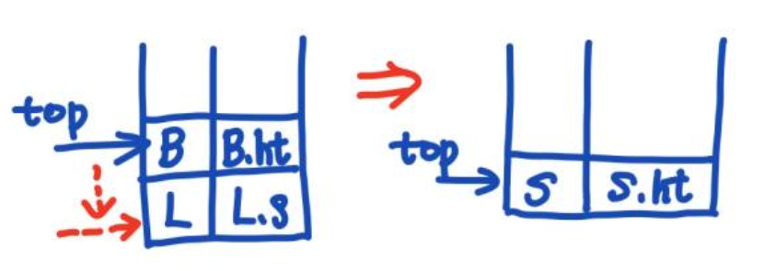
4.4.3* 模拟继承属性的计算
产 生 式 | 代 码 段
S → LB | stack[top−1].val = stack[top].val
L → ε | L.s = 10
B → B₁ MB₂ | B₁.ps = B.ps; M.i = B.ps; B₂.ps = M.s; B.ht = max(B₁.ht, B₂.ht )
M → ε | M.s = M.i
B → B₁ sub NB₂ | B₁.ps =B.ps; N.i = B.ps; B₂.ps = N.s; B.ht = disp (B₁.ht, B₂.ht )
N → ε | N.s = shrink(N.i)
B → text | B.ht = text.h × B.ps

Slide 94
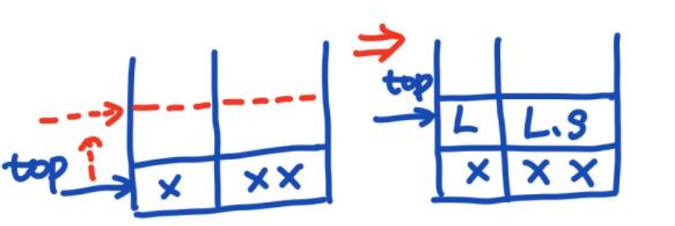
4.4.3* 模拟继承属性的计算
产 生 式 | 代 码 段
S → LB | stack[top−1].val = stack[top].val
L → ε | stack[top+1].val = 10
B → B₁ MB₂ | B₁.ps = B.ps; M.i = B.ps; B₂.ps = M.s; B.ht = max(B₁.ht, B₂.ht )
M → ε | M.s = M.i
B → B₁ sub NB₂ | B₁.ps =B.ps; N.i = B.ps; B₂.ps = N.s; B.ht = disp (B₁.ht, B₂.ht )
N → ε | N.s = shrink(N.i)
B → text | B.ht = text.h × B.ps

Slide 95
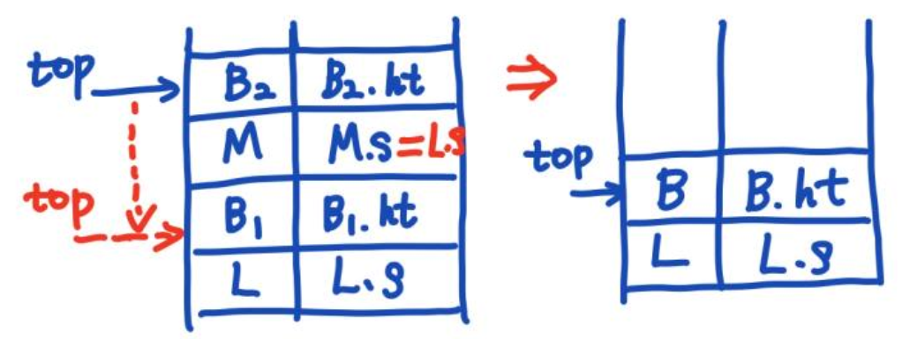
4.4.3* 模拟继承属性的计算
产 生 式 | 代 码 段
S → LB | stack[top−1].val = stack[top].val
L → ε | stack[top+1].val = 10
B → B₁ MB₂ | stack[top−2].val = max(stack[top−2].val, stack[top].val)
M → ε | M.s = M.i
B → B₁ sub NB₂ | B₁.ps =B.ps; N.i = B.ps; B₂.ps = N.s; B.ht = disp (B₁.ht, B₂.ht )
N → ε | N.s = shrink(N.i)
B → text | B.ht = text.h × B.ps

Slide 96
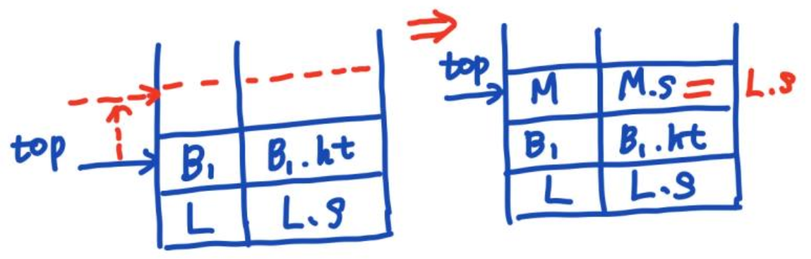
4.4.3* 模拟继承属性的计算
产 生 式 | 代 码 段
S → LB | stack[top−1].val = stack[top].val
L → ε | stack[top+1].val = 10
B → B₁ MB₂ | stack[top−2].val = max(stack[top−2].val, stack[top].val)
M → ε | stack[top+1].val = stack[top−1].val
B → B₁ sub NB₂ | B₁.ps =B.ps; N.i = B.ps; B₂.ps = N.s; B.ht = disp (B₁.ht, B₂.ht )
N → ε | N.s = shrink(N.i)
B → text | B.ht = text.h × B.ps

Slide 97
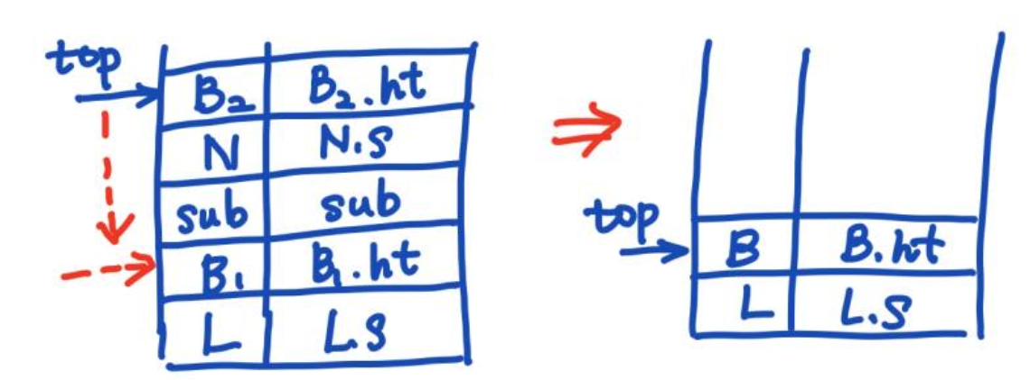
4.4.3* 模拟继承属性的计算
产 生 式 | 代 码 段
S → LB | stack[top−1].val = stack[top].val
L → ε | stack[top+1].val = 10
B → B₁ MB₂ | stack[top−2].val = max(stack[top−2].val, stack[top].val)
M → ε | stack[top+1].val = stack[top−1].val
B → B₁ sub NB₂ | stack[top−3].val= disp (stack[top−3].val, stack[top].val )
N → ε | N.s = shrink(N.i)
B → text | B.ht = text.h × B.ps

Slide 98
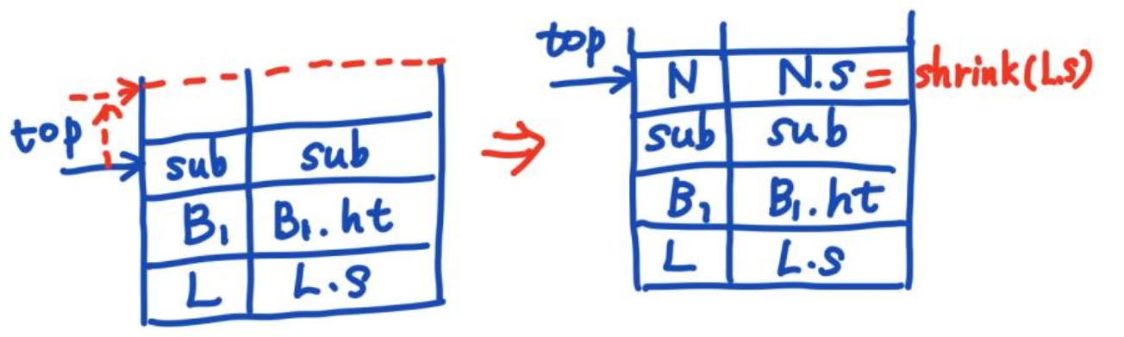
4.4.3* 模拟继承属性的计算
产 生 式 | 代 码 段
S → LB | stack[top−1].val = stack[top].val
L → ε | stack[top+1].val = 10
B → B₁ MB₂ | stack[top−2].val = max(stack[top−2].val, stack[top].val)
M → ε | stack[top+1].val = stack[top−1].val
B → B₁ sub NB₂ | stack[top−3].val= disp (stack[top−3].val, stack[top].val )
N → ε | stack[top+1].val = shrink(stack[top−2].val)
B → text | B.ht = text.h × B.ps

Slide 99
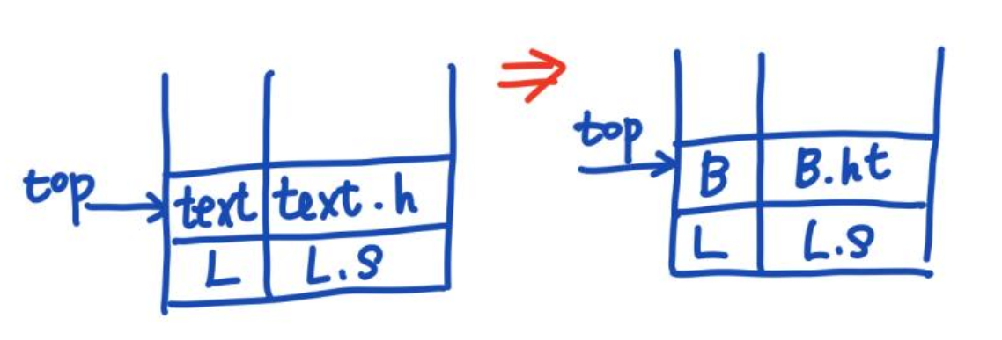
4.4.3* 模拟继承属性的计算
产 生 式 | 代 码 段
S → LB | stack[top−1].val = stack[top].val
L → ε | stack[top+1].val = 10
B → B₁ MB₂ | stack[top−2].val = max(stack[top−2].val, stack[top].val)
M → ε | stack[top+1].val = stack[top−1].val
B → B₁ sub NB₂ | stack[top−3].val= disp (stack[top−3].val, stack[top].val )
N → ε | stack[top+1].val = shrink(stack[top−2].val)
B → text | stack[top].val = stack[top].val × stack[top−1].val

Slide 100
4.4.3* 模拟继承属性的计算
对于基于LL(1)文法的L属性定义，系统地引入标记非终结符后，可以在LR分析期间完成属性计算。因为每个标记非终结符至多有一个产生式，因此加入标记非终结符后文法仍然是LL(1)的，而任何LL(1)文法一定是LR(1)文法，因此加入标记非终结符不会引起LR分析动作冲突。
对于基于LR(1)文法的L属性定义，标记非终结符的加入可能使得文法不再是LR(1)的。P131例4.15是一个例子，自己阅读。

Slide 101
本次课内容
4.2 S属性定义的自下而上计算
4.2.1 语法树
4.2.2 构造语法树的语法制导定义
4.2.3 S属性的自下而上计算
4.3 L属性定义的自上而下计算
4.3.1 L属性定义
4.3.2 翻译方案
4.3.3* 预测翻译器的设计
4.3.4* 用综合属性代替继承属性
4.4* L属性定义的自下而上计算
4.4.1* 删除翻译方案中嵌入的动作
4.4.2* 分析栈上的继承属性
4.4.3* 模拟继承属性的计算

Slide 102
本章要点
会判断S属性定义和L属性定义
会写S属性定义（S-SDD）
会根据L属性定义（L-SDD）写出语法制导的翻译方案（SDT）
能看懂所有类型的语法制导定义（SDD）和语法制导的翻译方案（SDT），并算出该SDD或SDT的输出结果

Slide 103
课堂练习

